Slide 1


Пифагор и пифагорейцы: число как основа бытия
Автор презентации: Presentacium.ru

Slide 2

Введение
В презентации мы рассмотрим жизнь и учение Пифагора, его влияние на философские и математические идеи. Особое внимание уделим основным концепциям пифагореизма, числовым законам в природе и практическому применению пифагорейских чисел. Также будет затронуто культурное наследие пифагорейцев и их влияние на философию и науку.

Slide 3

Жизненный путь Пифагора
1
Пифагор родился около 570 года до нашей эры на острове Самос.
2
В молодости он много путешествовал и учился у известных учёных своего времени.
3
В 531 году до нашей эры Пифагор переехал в город Кротон, где основал собственную школу, в которой обучал математике, философии и музыке.

Slide 4

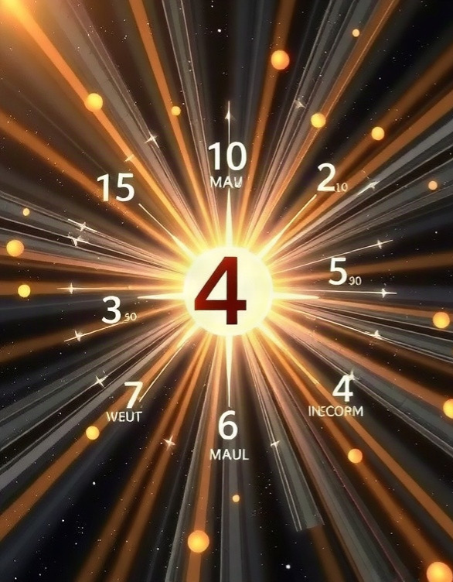
Основные идеи пифагореизма
Пифагореизм утверждает, что основой всего сущего являются числа, которые определяют гармонию и порядок в мире. Последователи Пифагора считали, что числа управляют не только природой, но и этикой: так, число 10 считалось идеальным и объединяющим, а 4 — символом баланса стихий (земли, воды, воздуха и огня).
Пифагор и его последователи верили, что числа не только объясняют устройство Вселенной, но и служат ключом к пониманию божественного порядка.

Slide 5

Числовые законы в природе
В трудах пифагорейцев было установлено, что число 7 символизирует гармонию и баланс, присутствуя в различных природных явлениях, например, в количестве планет, видимых невооружённым глазом.
Число 10, как сумма первых четырёх чисел натурального ряда (1+2+3+4), отражало пифагорейскую идею о совершенстве и целостности мироздания. Философские концепции пифагорейцев также использовали числовые законы для объяснения геометрических форм, таких как пятиконечная звезда, каждый из лучей которой связан с числами и их свойствами.

Slide 6

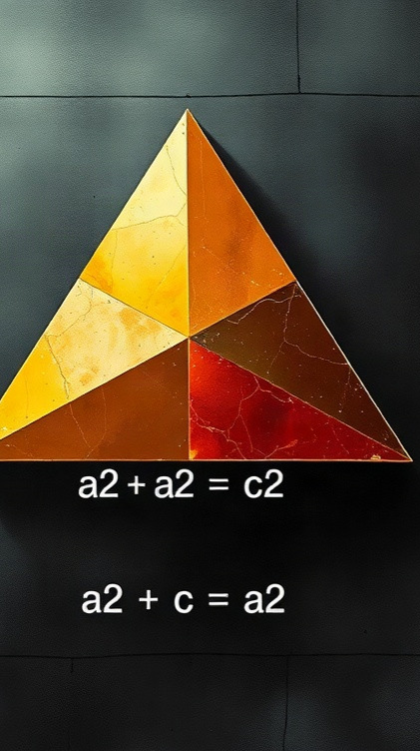
Пифагоровы теоремы
В теореме Пифагора утверждается, что в прямоугольном треугольнике квадрат длины гипотенузы равен сумме квадратов длин катетов, что выражается формулой $a^2 + b^2 = c^2$, где $a$ и $b$ — катеты, а $c$ — гипотенуза.
Эта теорема была сформулирована около 500 года до нашей эры и стала одной из фундаментальных теорем в геометрии, находя применение в различных областях науки и техники. За время существования теоремы были доказаны более 400 её доказательств, что подчёркивает её значимость и универсальность.

Slide 7

Практическое применение пифагорейских чисел
Пифагор и его последователи использовали числа для объяснения природных явлений и социальных структур.
Например, в основе пифагорейской космологии лежит представление о гармонии сфер, где расстояния между планетами и их частоты вибрации соответствуют числовым соотношениям.
В музыке пифагорейцы разработали систему интервалов, включая знаменитый пифагоров строй, где соотношение частот составляет 3:2 для квинты и 2:1 для октавы.

Slide 8
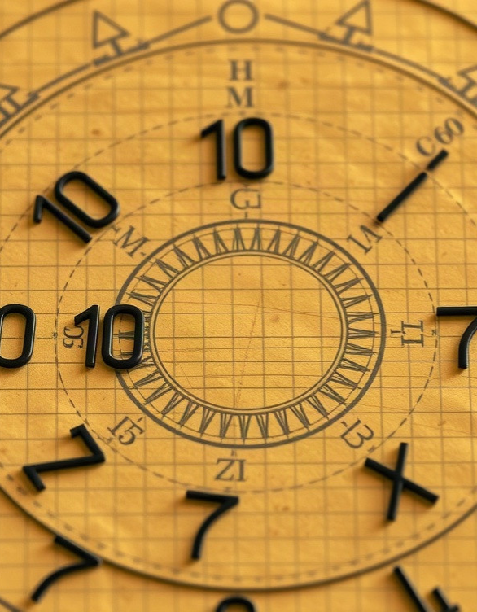
Символика чисел в пифагореизме
В пифагореизме число 10 считалось совершенным, так как объединяло в себе все остальные числа и символизировало полноту и законченность. Число 4 было связано с четырьмя элементами (земля, вода, воздух, огонь), которые, по мнению пифагорейцев, составляли основу материального мира. Число 7 играло особую роль в пифагорейской нумерологии и считалось числом гармонии и совершенства, символизируя связь между миром идей и материальным миром.

Slide 9

Влияние пифагореизма на философию
Пифагореизм оказал значительное влияние на развитие философии, сформировав концепцию числа как фундаментального принципа мироздания. Согласно пифагорейским учениям, числа определяют законы природы и гармонии, что привело к появлению термина «музыка сфер» и идее о количественной основе всего сущего.
Эти идеи стимулировали развитие космологии и математики, обогатив философскую мысль идеями о гармонии и порядке в мире.

Slide 10

Диаграмма: основные концепции пифагореизма
Пифагореизм основан на учении, согласно которому число является основой всего сущего.
Пифагор и его последователи верили, что числа управляют Вселенной и могут объяснить законы природы.
Важным аспектом пифагореизма является доктрина о гармонии сфер, где соотношение чисел определяет музыкальные интервалы и движение планет, создавая идеальную гармонию космоса.

Slide 11
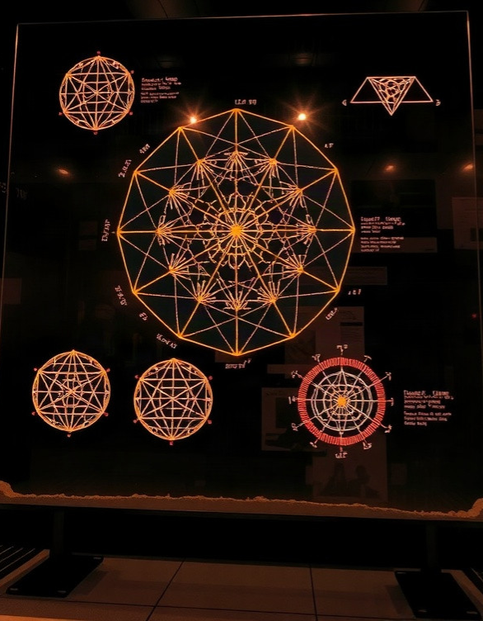
Диаграмма: влияние пифагореизма на науку
Пифагореизм оказал значительное влияние на развитие науки, в частности, на формирование философских и математических основ античности. Последователи Пифагора утверждали, что всё в мире подчиняется числовым законам, что определило развитие теории чисел и геометрии.
В результате многие теоремы и открытия в этих областях связывают с идеями, возникшими в рамках пифагорейской школы, что подтверждает её вклад в формирование научного мировоззрения, насчитывающий более двух тысяч лет.

Slide 12

Диаграмма: символы и числа в философии пифагореизма
1
В философии пифагореизма число выступало как основа всего сущего, символизируя гармонию и порядок в мире.
2
Пифагор и его последователи считали, что числа от 1 до 10 обладают уникальными свойствами и образуют основу для понимания Вселенной. Например, число 4 символизировало баланс и стабильность, а число 7 считалось священным и ассоциировалось с гармонией и совершенством.

Slide 13

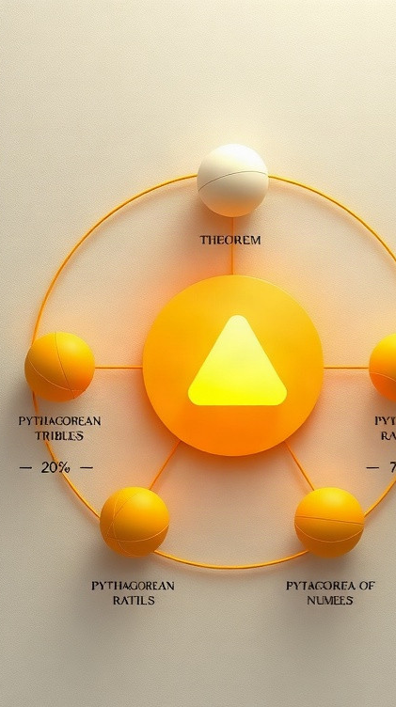
Диаграмма: вклад пифагореизма в математику
Диаграмма иллюстрирует вклад пифагореизма в различные области математики. Параметры на диаграмме представлены в процентах: теорема Пифагора занимает 35%, пифагоровы тройки — 25%, пифагорейская нумерология — 20%, пифагоровы соотношения в музыке — 15%, концепция гармонии чисел — 5%.
Это отражает значимость теоремы Пифагора в сравнении с другими элементами пифагореизма в контексте математики.

Slide 14

Спасибо за внимание!
Спасибо за внимание. В этой презентации мы рассмотрели жизнь и учение Пифагора, основные идеи пифагореизма, его влияние на математику и философию. Мы также увидели, как числовые законы и символика чисел использовались пифагорейцами и какое культурное наследие они оставили.

